Slide 1
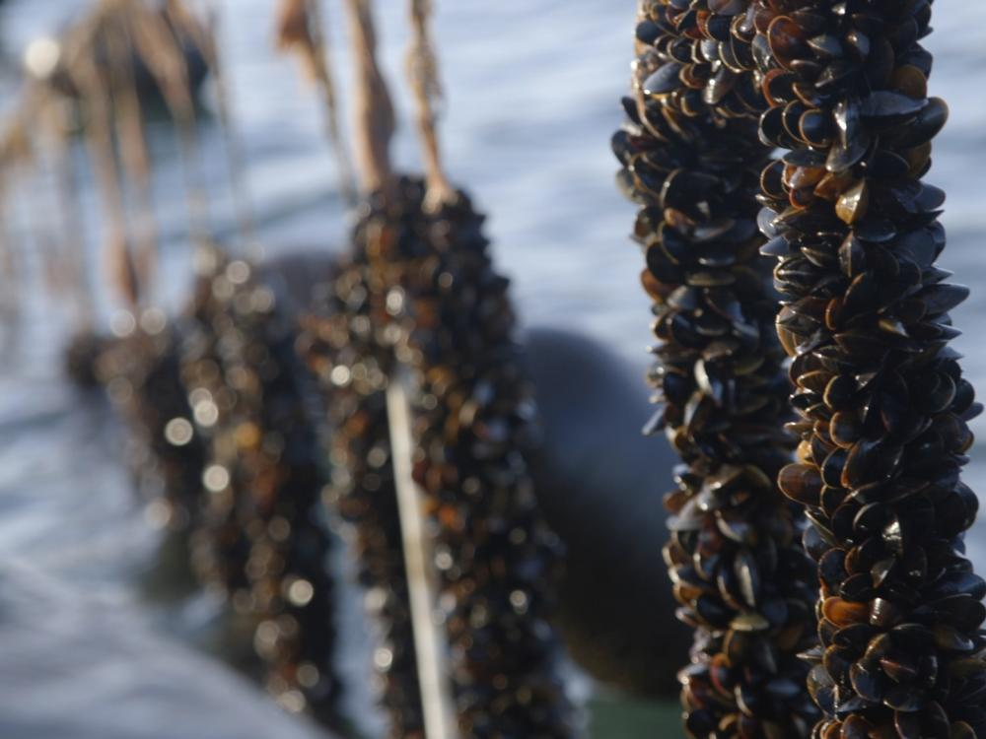
LINEMUSLINGER – I KAMPEN MOD EUTROFIERING OG SOM BÆREDYGTIG FØDEVARE
Projekt for 3g Biologi B 2024
Forløbet er udviklet af Daniel Taylor, DTU Aqua og Mikkel Hooge Holck, NEXT - Københavns Mediegymnasium. Forløbet er en del af projektet "Stem for Verdensmålene", der er et samarbejde mellem VerdensKlasse/Mellemfolkeligt Samvirke og DTU Aqua med støtte fra Novo Nordisk Fonden.

Slide 2
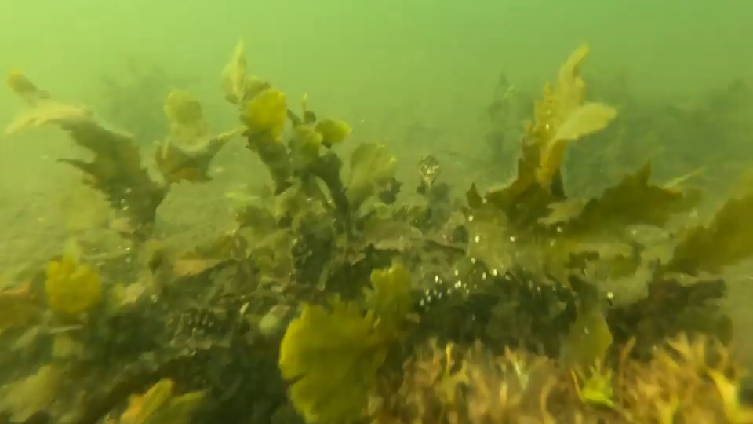
Overskrift på Politikens hjemmeside 14.august 2024: Det er et rædselsscenarium: Iltsvindet er endnu værre nu end på samme tid sidste år
Det er et rædselsscenarium«: Iltsvindet er endnu værre nu end på samme tid sidste år

Slide 3

Projektets formål
At finde en bæredygtig måde, hvorpå man kan minimere konsekvenserne af næringsstofudledningen til de danske farvande, kombineret med at skabe en mere bæredygtig fødevareproduktion.
Det stigende ressourceforbrug stiller verden over for nye udfordringer, der har potentiale til at ændre vores verden og dens økosystemer drastisk og irreversibelt. Derfor bliver vi nødt til at gøre noget anderledes og smartere, hvis vi skal opretholde vores levestandard, uden at det sker på bekostning af fremtidige generationer.

Slide 4
Projektets formål
Dette skal ske inden for alle tænkelige sektorer: Energi, fødevarer, transport, produktion, forbrug, uddannelse med flere.
Særligt inden for fødevaresektoren skal de nye tilgange og ændringer i produktion og forbrug være funderet i biologisk/bioteknologisk viden. Denne skal danne grobund for de nye vaner og rutiner, der er nødvendige, hvis vi skal passe på Jordens økosystemer og begrænse sektorens klimaaftryk.

Slide 5
Projektets formål
Som eksempel på en af de mange mulige biologiske/bioteknologiske løsninger, der kan bidrage til at drive udviklingen i den rigtige retning for produktion introducerer dette projekt jer for produktion af linemuslinger
Denne produktion både bidrager til at beskytte vores indre danske farvand som økosystem, samtidig med at de kan bidrage til at mindske CO₂-udledning og derved et mindre klimaaftryk
Notes:
Relation til FN's Verdensmål for bæredygtighed
Verdensmål 2: Stop sult
Delmål 12.2: Bæredygtig forvaltning og effektiv udnyttelse af naturressourcer.
Muslingeproduktion producerer animalsk protein til konsum med et minimalt CO₂-aftryk og har kun meget begrænsede effekter på det omkringliggende havmiljø.
Verdensmål 12: Ansvarligt forbrug og produktion
Delmål 12.2: Bæredygtig forvaltning og effektiv udnyttelse af naturressourcer.
Muslingeproduktion producerer animalsk protein til konsum med et minimalt CO₂-aftryk og har kun meget begrænsede effekter på det omkringliggende havmiljø.
Verdensmål 13: Klimaindsats
Delmål 13.2: Tiltag mod klimaforandringer skal integreres i nationale politikker, strategier og planlægning.
Muslingeproduktion har et relativt lille CO₂-aftryk sammenlignet med animalsk protein, og kan derved medvirke til at reducere CO₂-aftrykket yderligere, hvilket er med til at mindske klimaforandringerne. Udviklingen sker på en måde, der ikke truer fødevareproduktionen.
Verdensmål 14: Livet i havet
Delmål 14.1: Havforurening forhindres og væsentligt reduceres, især forurening forårsaget af landbaserede aktiviteter, herunder havaffald og forurening med næringsstoffer.
Muslingeproduktionen mindsker de miljømæssige konsekvenser ved næringsudvaskning fra landbruget og bidrager på den måde til et renere og sundere havmiljø
Delmål 14.2: Hav- og kystnære økosystemer beskyttes og forvaltes bæredygtigt for at undgå væsentlige negative indvirkninger.
Muslingeproduktion filtrerer vandet og hæmmer derved overproduktion af alger som følge af næringsudvaskning fra landbruget, og beskytter derved de hav- og kystnære økosystemer mod eksempelvis iltsvind.

Slide 6
Faglige mål biologi B
- anvende fagbegreber, fagsprog, relevante repræsentationer og modeller til beskrivelse og forklaring af iagttagelser og til analyse af enkle biologiske problemstillinger
- tilrettelægge og udføre eksperimenter og undersøgelser i laboratoriet og i felten under hensyntagen til sikkerhed og til risikofaktorer ved arbejde med biologisk materiale
- bearbejde data fra kvalitative og kvantitative eksperimenter og undersøgelser og dokumentere eksperimentelt arbejde hensigtsmæssigt
- anvende relevante matematiske repræsentationer, modeller og metoder til enkle beregninger, beskrivelse og analyse
- analysere og diskutere data fra eksperimenter og undersøgelser med inddragelse af faglig viden, fejlkilder, usikkerhed og biologisk variation
- formulere sig såvel mundtligt som skriftligt om biologiske emner og give sammenhængende faglige forklaringer
- demonstrere forståelse af sammenhænge mellem fagets forskellige delområder
- demonstrere viden om fagets identitet og metoder
- anvende fagets viden og metoder til vurdering og perspektivering i forbindelse med samfundsmæssige, teknologiske, miljømæssige og etiske problemstillinger med biologisk indhold og til at udvikle og vurdere løsninger

Slide 7
Fagligt indhold i forløbet
Kernestof
Økologi: samspil mellem arter og mellem arter og deres omgivende miljø, energistrømme, C-, N- og P-kredsløb og biodiversitet
Makromolekyler: opbygning og biologisk funktion af carbohydrater, lipider, proteiner og nucleinsyrer
Supplerende stof
Bæredygtighed
Miljøbeskyttelse
Projektet er planlagt, så der indgår aktuelle eksempler med relation til elevernes hverdag, den aktuelle debat og med lokale og globale perspektiver.

Slide 8
Hvad skal I lære om i forløbet?
I vil lære om følgende emner
Havet som økosystem
Nitrogenkredsløbet – herunder minimumsloven og nitrogenudvaskning til de hav-og kystnære økosystemer
Kulstofkredsløbet og klimaeffekter af den øgede CO₂-udledning
Kvælstof, landbrug, klimaforandringer og havmiljø
Muslinger, fødevarer, kampen mod eutrofiering og klimakamp
Materialer
Under forløbet er der en blanding af individuelle opgaver, gruppebaserede opgaver
Materialet vi bruger er siderne fra Biologibogen fra Systime, bilagsmateriale og artikler, https://e-learning.skaldyrcenter.dk/opdraet/blaamuslinger/
I den eksperimentelle del af forløbet arbejdes empirisk med forsøg, databehandling og videnskabelig modellering

Slide 9
Jer og verden udenfor BG
Klassen indgår i et COMMUNITITY-BASED SCIENCE EKSPERIMENT.
Data fra filtreringsforsøget, som I kommer til at lave, indsamles og forhåbentlig bliver data så gode at vi kan dele dem i en database, der med tiden forhåbentlig kan nå et omfang der kan danne basis for ny viden i en videnskabelige publikation.

